Slide 1


Gary Urteaga
Twitter: @urteaga

Slide 2
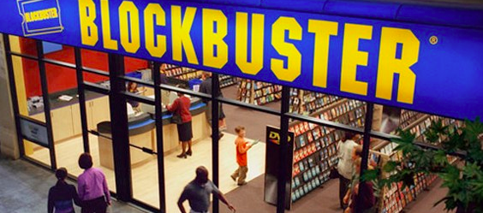

INNOVAR O MORIR
1985: David Cook funda Blockbuster y abre su primera tienda en Dallas, Texas
1987: Blockbuster es comprada por inversionistas por USD 18.5 millones
1992: 2,800 tiendas de alquiler de video
1994: Viacom compra Blockbuster por USD USD 8,400 millones
1998: Ingresos anuales de blockbuster crecen 17% alanzando USD 3,900 millones
1999: 6,500 tiendas de alquiler de video.
2000: USD 5,000 millones en ingresos
2000: 16% de los ingresos por “moras en devolucion” (USD 800 millones)
2004: 9,000 tiendas en todo el mundo
2004: Ventas de 6,000 millones de dolares

Slide 3
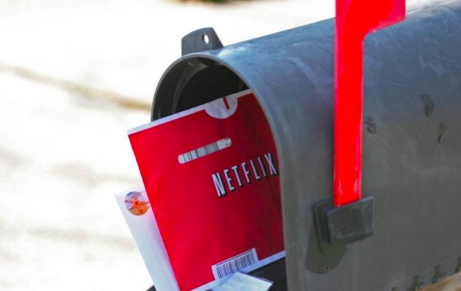

INNOVAR O MORIR
1997: Reed Hastings le cobran USD 40 en Blockbuster de “mora” por una pelicula
1997: Reed funda Netflix.com / Innovación: Alquiler DVDs via delivery por correo
1999: Innovación: Modelo de Subcripción Mensual (ilimitado / costo fijo)
2000: Innovación: Algoritmo de Recomendación de Películas
2000: Blockbuster rechaza la oferta de comprar Netflix por USD 50 Millones
2002: con 600K suscriptores y USD 30M en ventas levantan USD 80 millones (Nasdaq)
2003: 1 millón de subscriptores
2007: Innovación: Tecnología de Video Streaming de peliculas por internet
2010: Innovación: Netflix para dispositivos moviles (iphone, android)
2011: Netflix lanza en America Latina

Slide 4
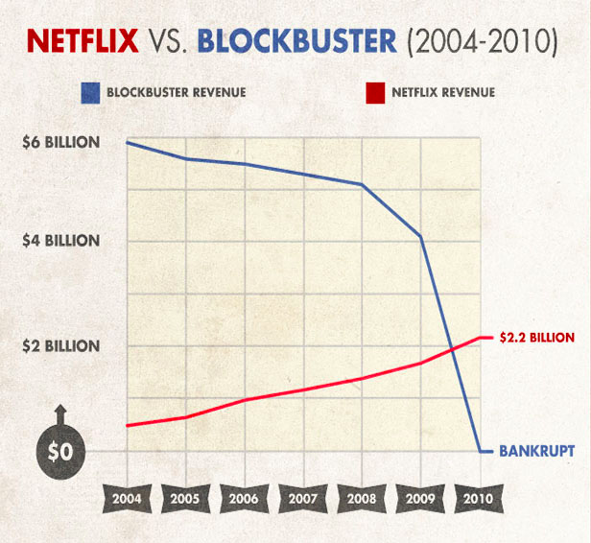


INNOVAR O MORIR

Slide 5





INNOVAR O MORIR
2012 ~: Innovación: CONTENIDO ORIGINAL

Slide 6
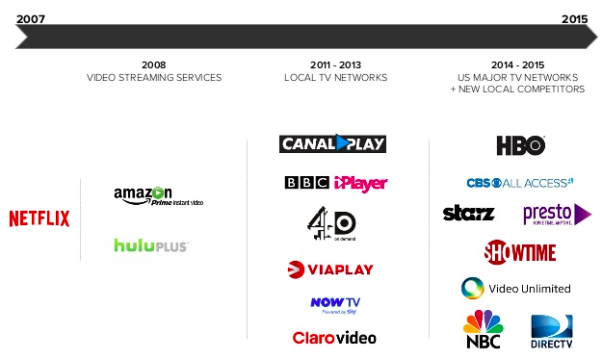
Netflix: Competencia en EEUU

Slide 7
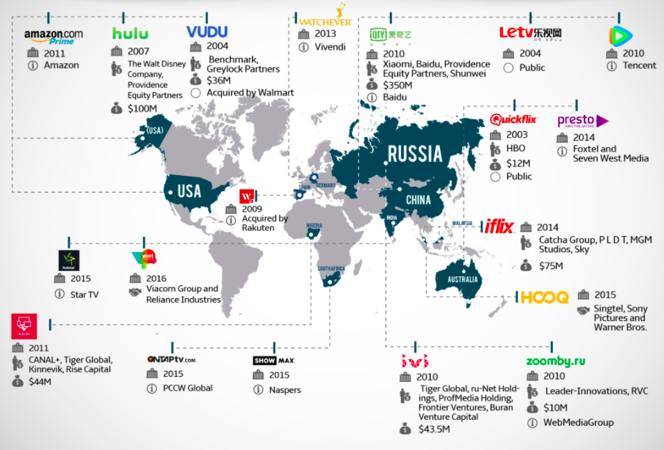
Netflix: Competencia Global

Slide 8
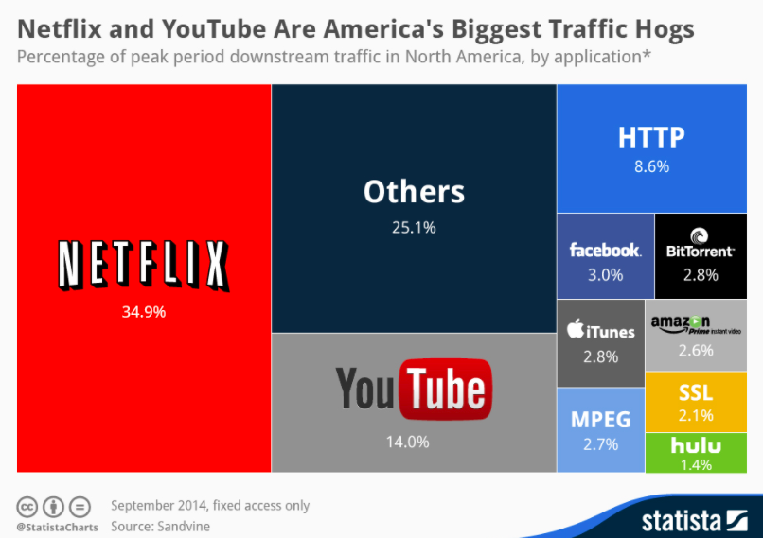
INNOVAR O MORIR

Slide 9
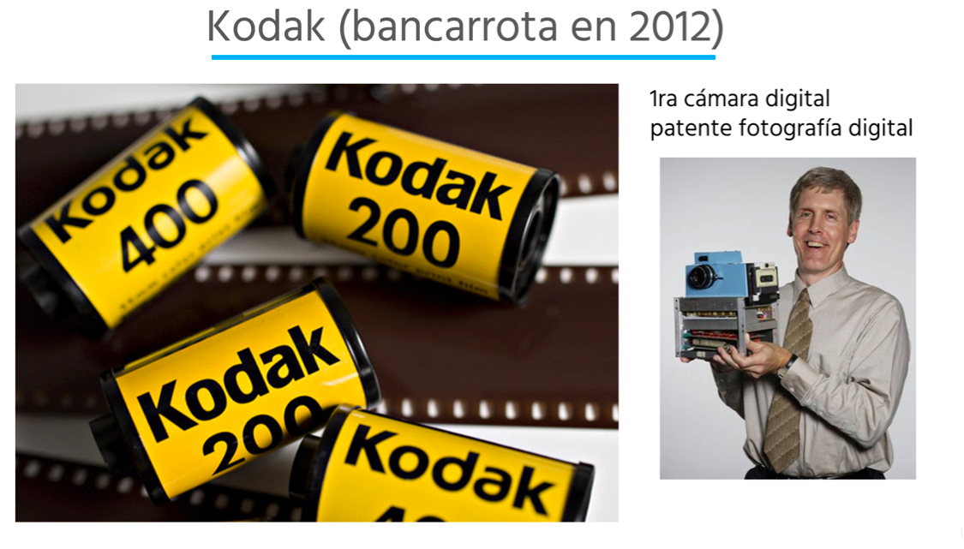
INNOVAR O MORIR

Slide 10
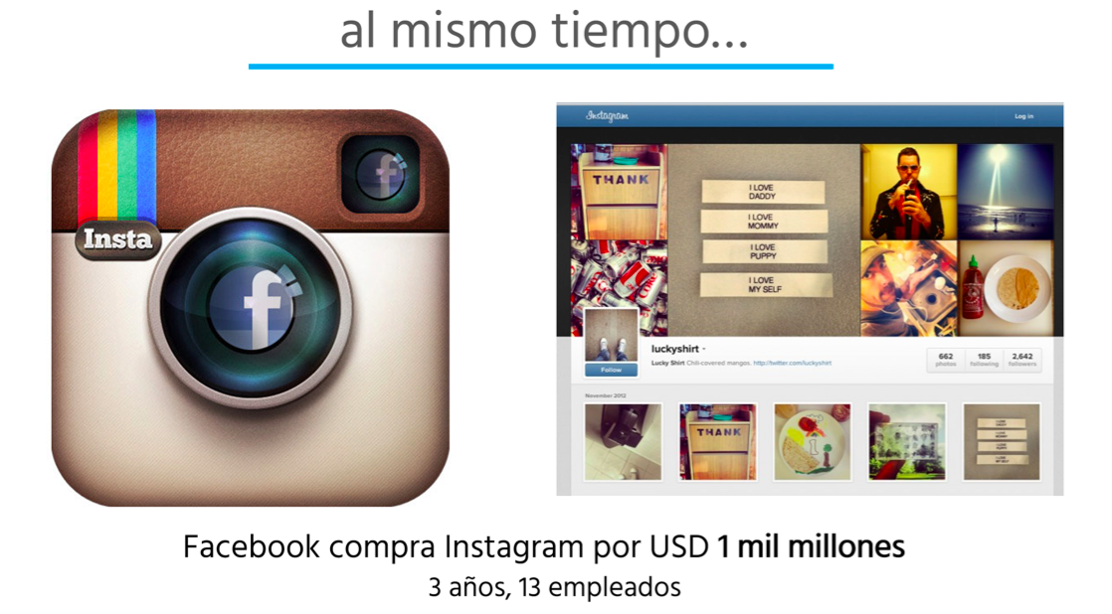
INNOVAR O MORIR

Slide 11
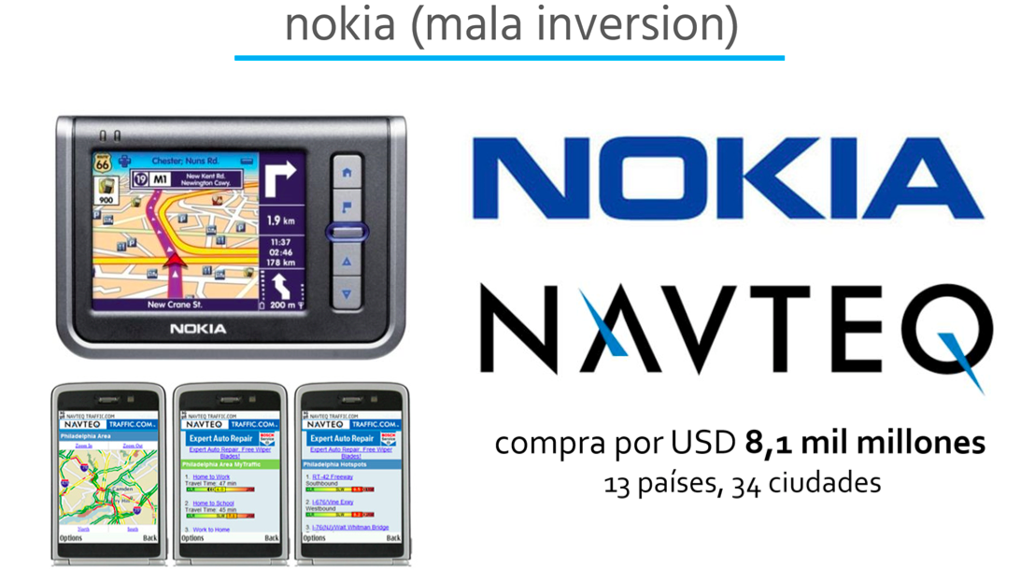
INNOVAR O MORIR

Slide 12
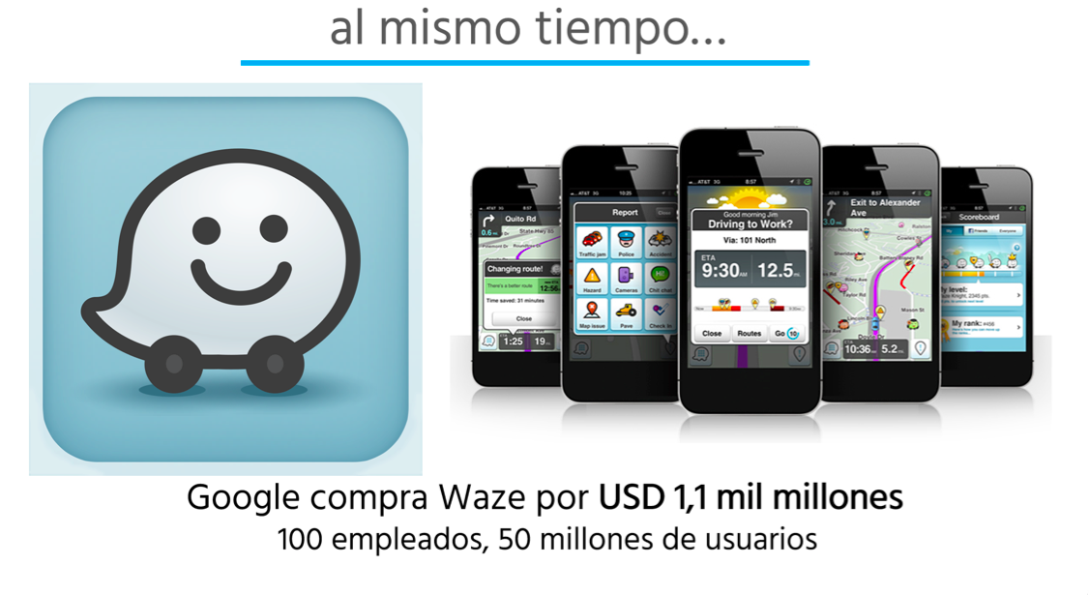
INNOVAR O MORIR

Slide 13
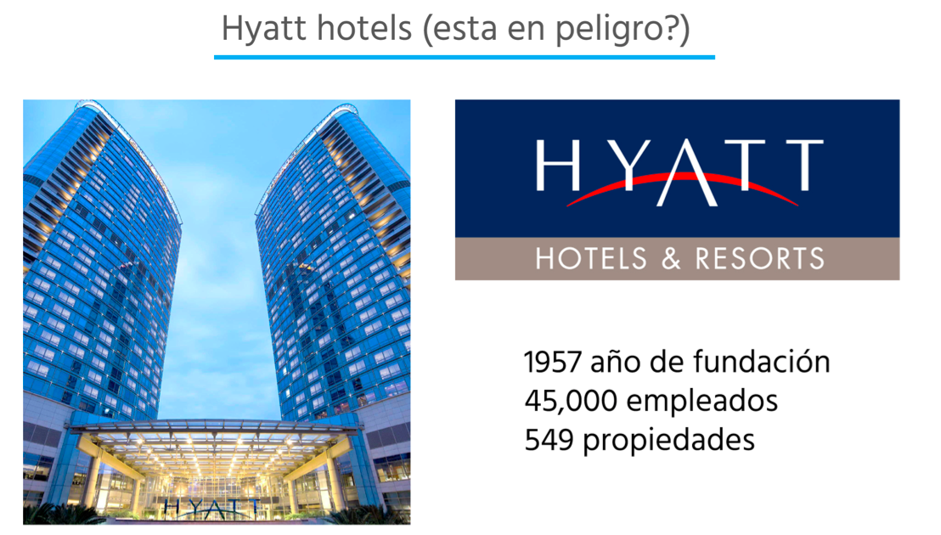
INNOVAR O MORIR

Slide 14
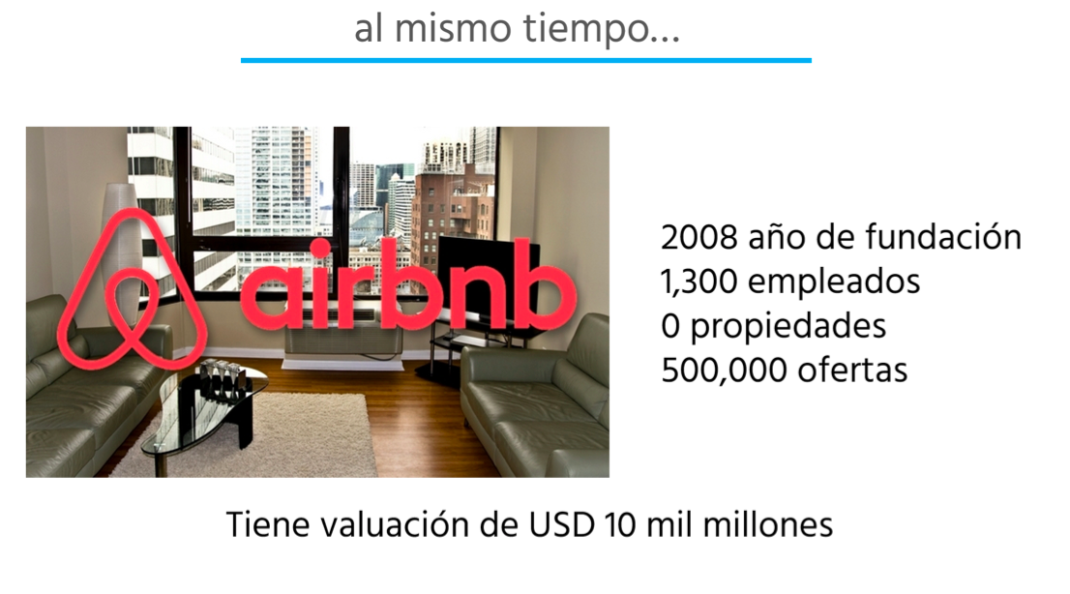
INNOVAR O MORIR

Slide 15








GARY URTEAGA
Administrador, Economista, Desarrollo de Negocios
Gary Urteaga
Twitter: @urteaga

Slide 16

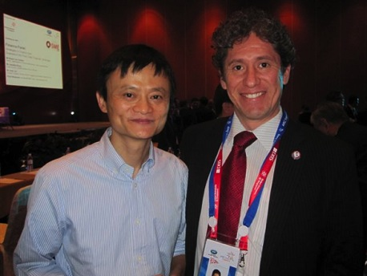
Jack Ma y Alibaba Group
@urteaga
“LO PEQUEÑO ES HERMOSO”
“No importa cuan pequeños seamos, no importa que tan dificil sea, siempre hay que mentener los sueños.
Un emprendimiento es un gran sueño!”
Alibaba Group (Sep 2014)
IPO = $ 21,800 millones
Valor = $ 231,400 millones
Jack Ma, fundador de ALIBABA.COM con Gary Urteaga fundador de HOLOSENS, en el APEC SME Summit Singapur (Nov, 2009)

Slide 17


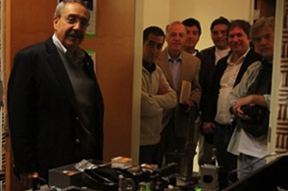
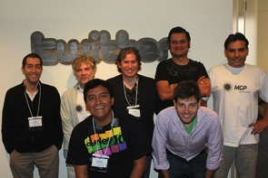
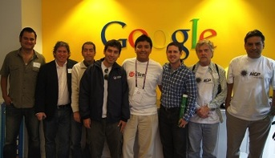
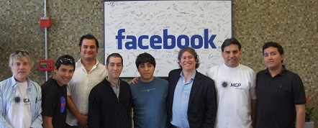

Misión a Silicon Valley (Junio, 2011)
@urteaga
VIDEO GAME DEVELOPERS

Slide 18
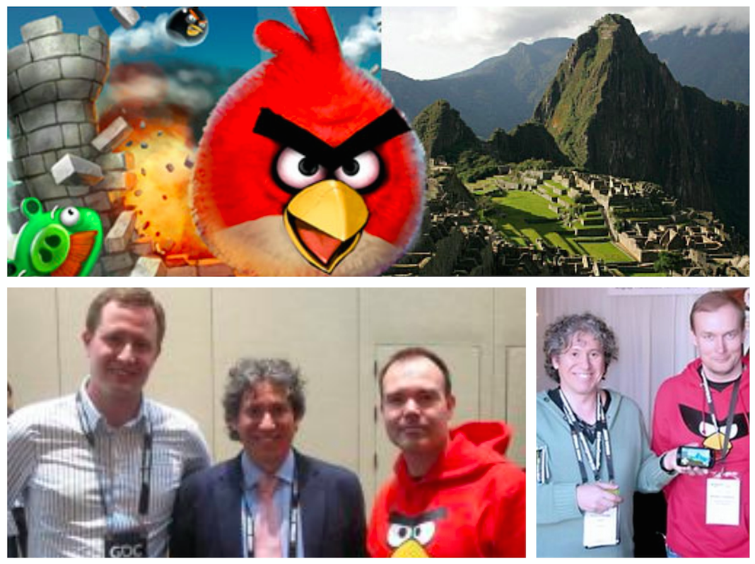
Misión a Silicon Valley (Junio, 2011)
@urteaga
ROVIO – Angry Birds

Slide 19
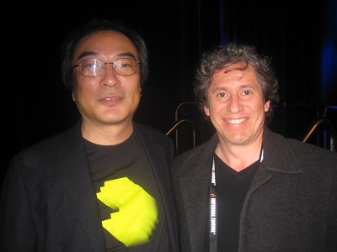
Misión a Silicon Valley (Junio, 2011)
@urteaga
Dr. Toru Iwatani
Creador de Pacman

Slide 20
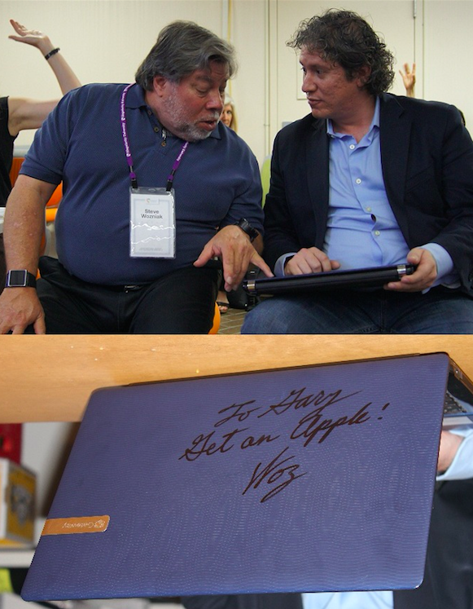

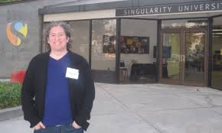
Misión a Silicon Valley (Junio, 2011)
@urteaga
Singularity University

Slide 21





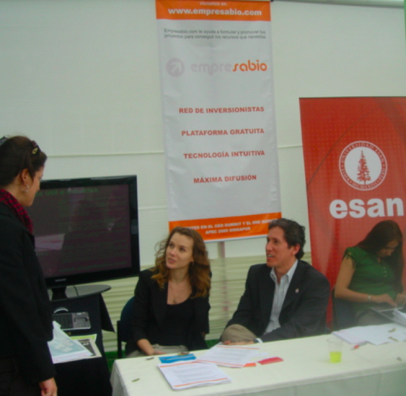
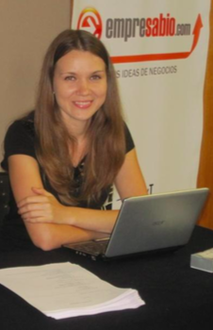
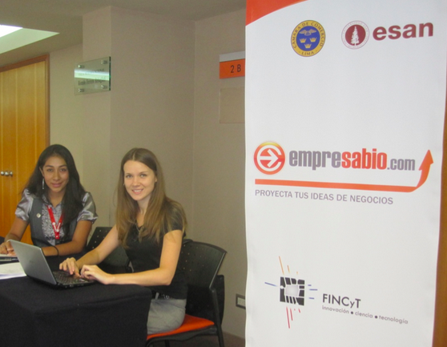
Empresabio.com
@urteaga

Slide 22

Empresabio.com
@urteaga
Libro
Empresabio.com: red empresarial para la formulación de proyectos y su vinculación con inversionistas
Serie Gerencia para el Desarrollo 23
2011

Slide 23
STARTUP
STARTUP: Un Negocio liderado por emprendedores con gran capacidad técnica y creativa en el desarrollo de tecnologías para el diseño e innovación en productos y servicios con gran potencial de escalabilidad y crecimiento acelerado en ventas, siendo oportunidades atractivas para inversionistas ángeles y de capital de riesgo.

Slide 24
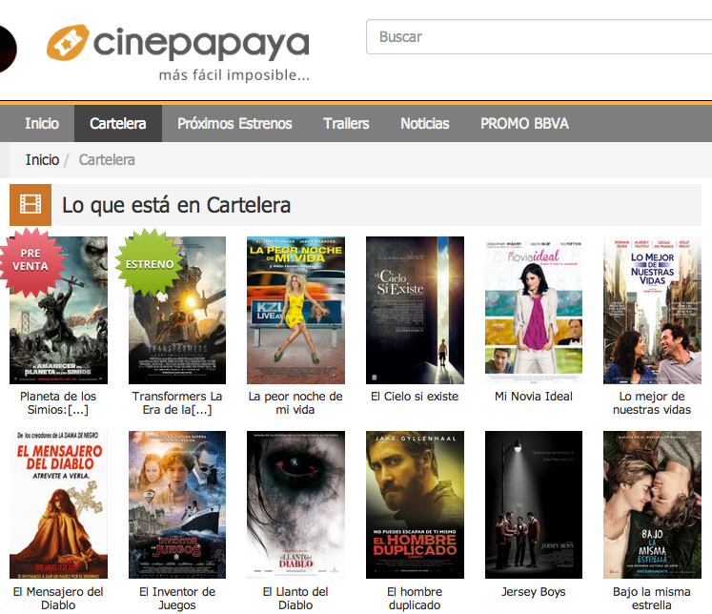
Proyecto - Cinepapaya
@urteaga

Slide 25



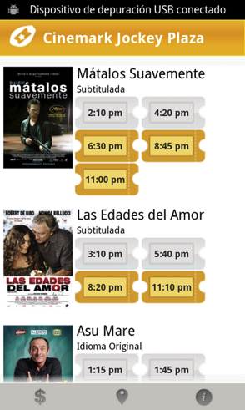

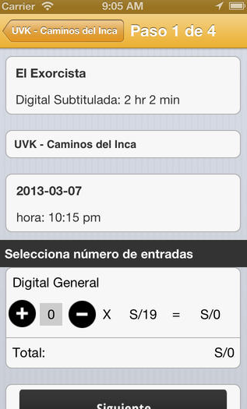
Cinepapaya Smartphone Apps
@urteaga

Slide 26
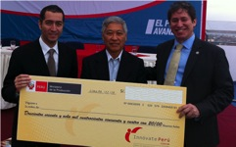
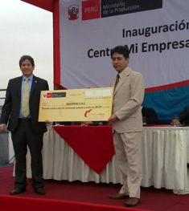

Proyecto - Cinepapaya
@urteaga
Prototipo Financiado por
FIDECOM/FINCYT-PIPEI-131

Slide 27
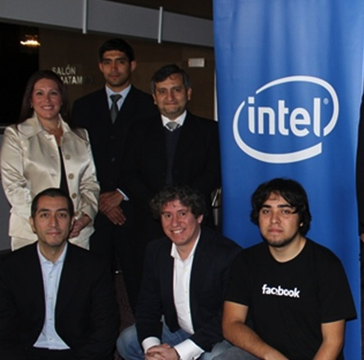

Proyecto - Cinepapaya
@urteaga
Septiembre del 2011
Finalista entre 300 proyectos presentados de toda América Latina

Slide 28

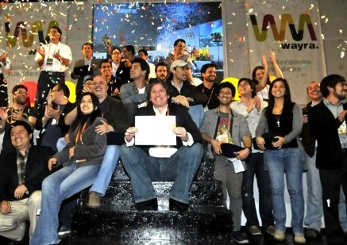
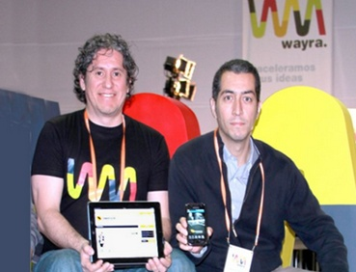
Proyecto - Cinepapaya
@urteaga
Noviembre del 2011
Ganador en Wayra Lima entre 1,270 proyectos presentados en Perú

Slide 29
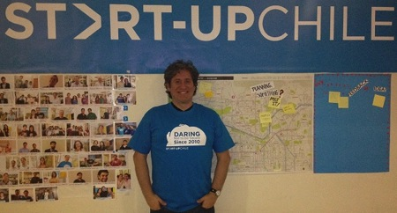



Startup - Cinepapaya
@urteaga
Primer Proyecto Peruano en Startup Chile
En Abril del 2012, Papaya.pe comenzó el Programa Start-Up Chile seleccionado entre más de 570 proyectos presentados de todo el mundo

Slide 30
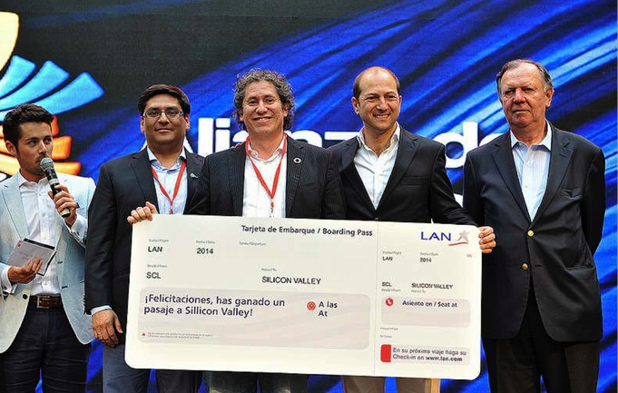
Startup - Cinepapaya
@urteaga
Ganador LAB4+ ALIANZA DEL PACIFICO 2013
Diciembre 6, 2013

Slide 31
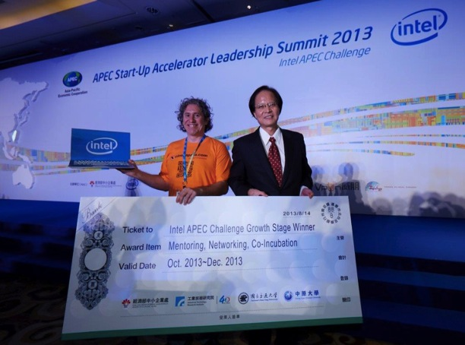
Startup - Cinepapaya
@urteaga
Ganador INTEL CHALLENGE APEC 2013
Agosto 14, 2013

Slide 32

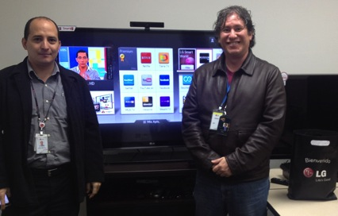

Startup Cinepapaya
@urteaga
Colaboración con LG Electronics

Slide 33
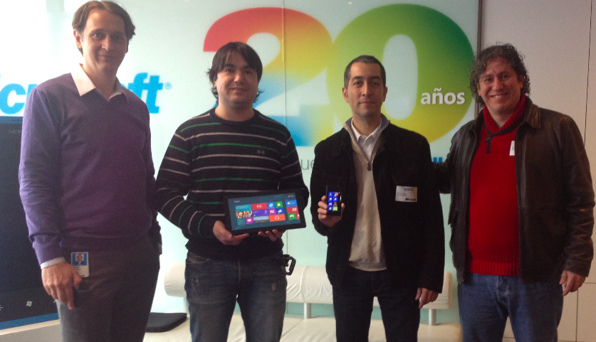
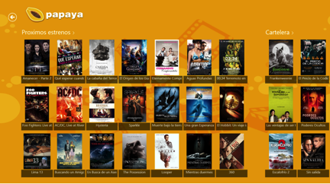

Startup Cinepapaya
@urteaga
Colaboración con Microsoft

Slide 34
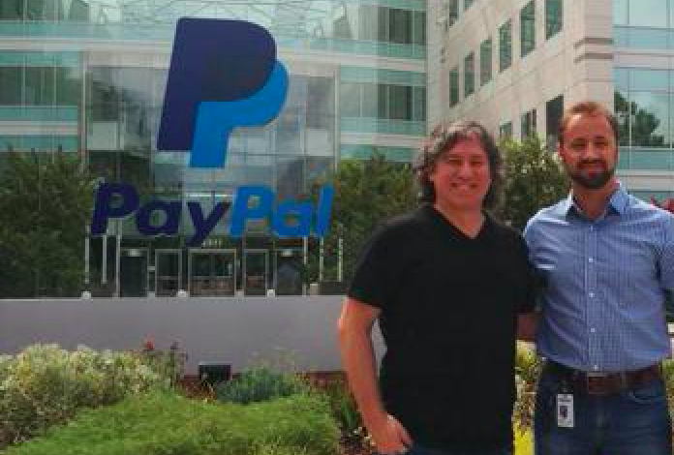

Startup Cinepapaya
@urteaga
Colaboración con Paypal

Slide 35
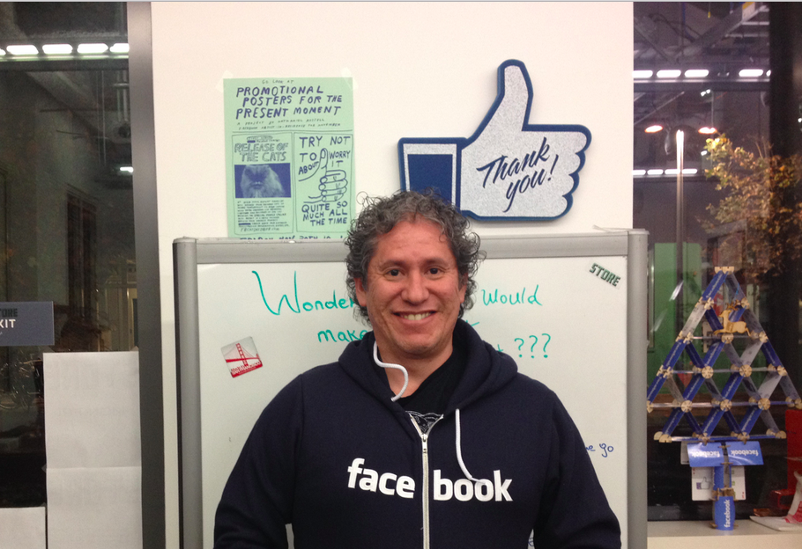

Startup Cinepapaya
@urteaga
Colaboración con Facebook

Slide 36
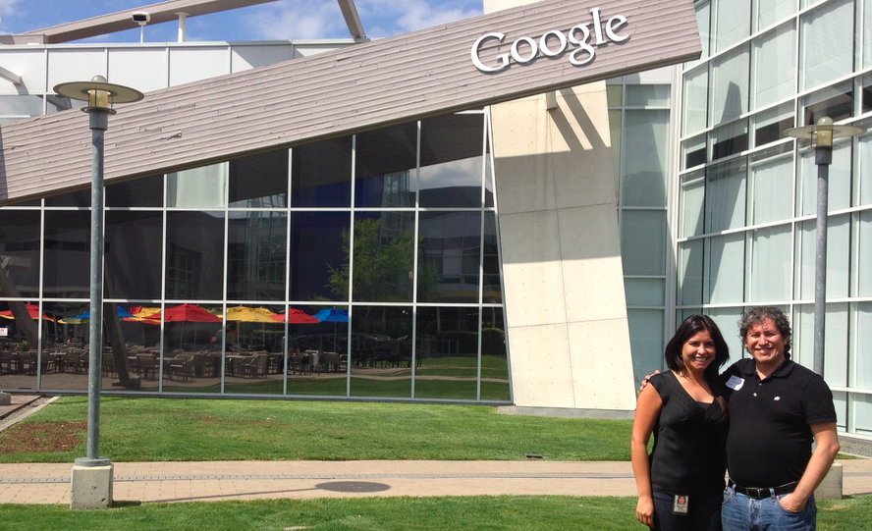
Startup Cinepapaya
@urteaga
Colaboración con Google

Slide 37



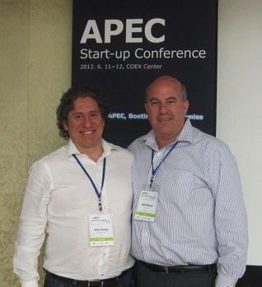
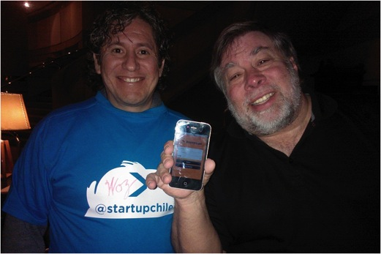
Mentores y Contactos
@urteaga
Jeff Hoffman, Fundador y
ex-CEO de Priceline.com
Advisor de PAPAYA!
Steve Wozniak, Inventor de la Computadora Personal y co-fundador de Apple Computer con Steve Jobs

Slide 38
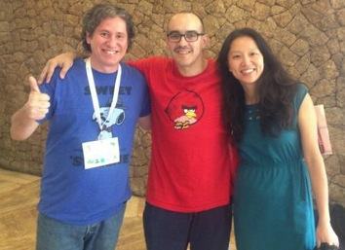

Inversionista de Silicon Valley
@urteaga
PAPAYA.pe es la primera empresa en todos los paises de la Región Andina en recibir inversión de Dave McClure de 500 Startups, uno de los inversionistas y aceleradores más importantes de Silicon Valley.
5 x valor de la empresa en 1 año

Slide 39
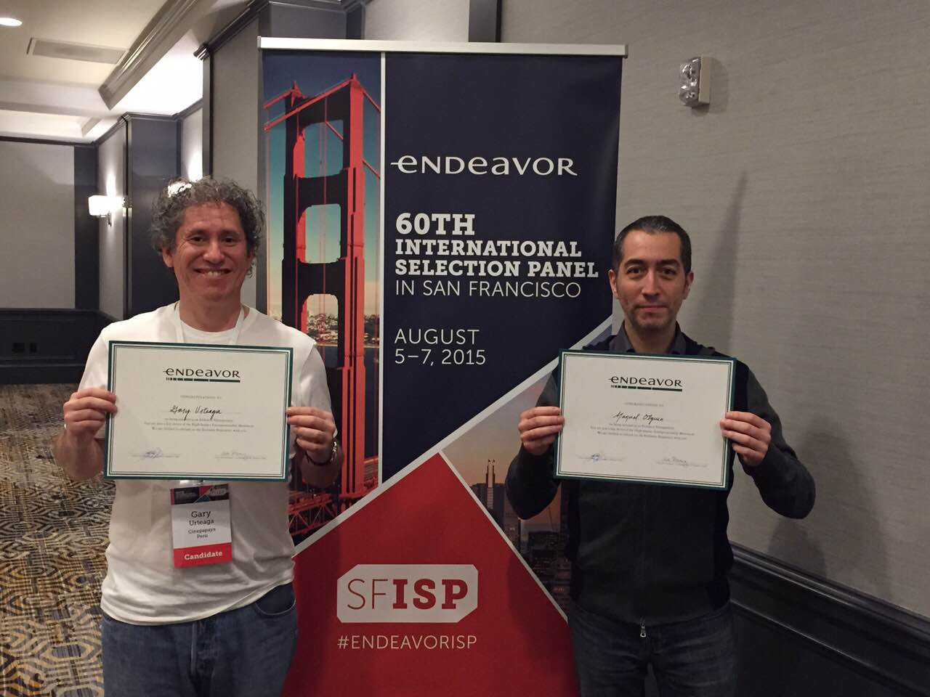
Emprendedores Endeavor
@urteaga

Slide 40
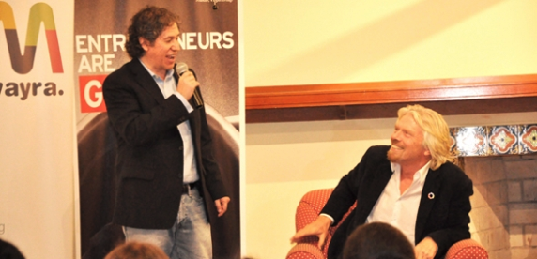

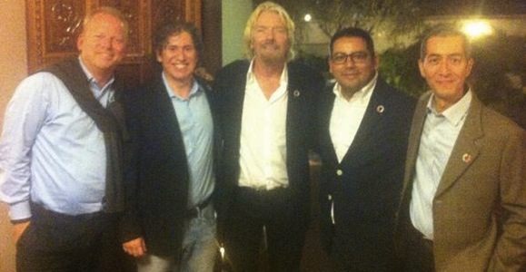

Redes de Contactos
@urteaga
SIR RICHARD BRANSON

Slide 41

Harvard Business School
Global Field Program Partner
@urteaga
HARVARD UNIVERSITY – HBS FIELD PROGRAM
2014, 2015, 2016
Un equipo del MBA de HBS trabajan con CinePapaya un proyecto de innovación y planeamiento estratégico, incluyendo una semana en nuestras oficinas en Peru cada enero.

Slide 42
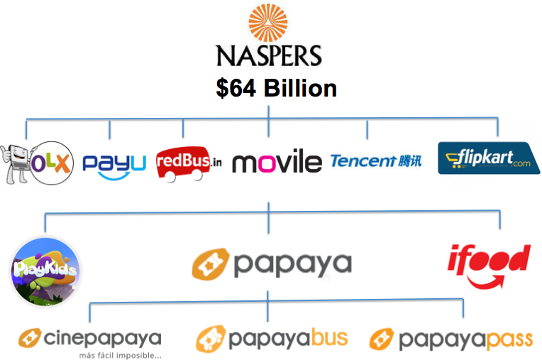
Cinepapaya – USD 7 Millones
@urteaga
INVERSION DE USD 2 MILLONES EN CINEPAPAYA

Slide 43
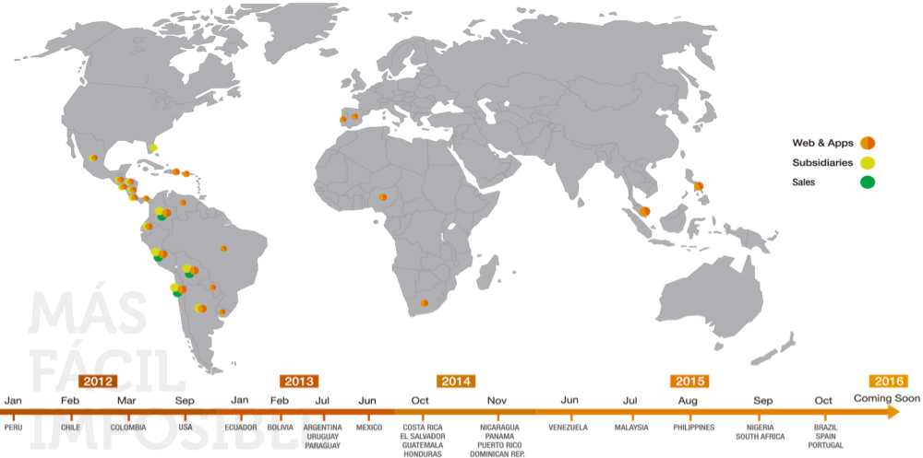
INTERNACIONALIZACION DE CINEPAPAYA

Slide 44
CRECIMIENTO EN USURIOS Y CLIENTES

Slide 45

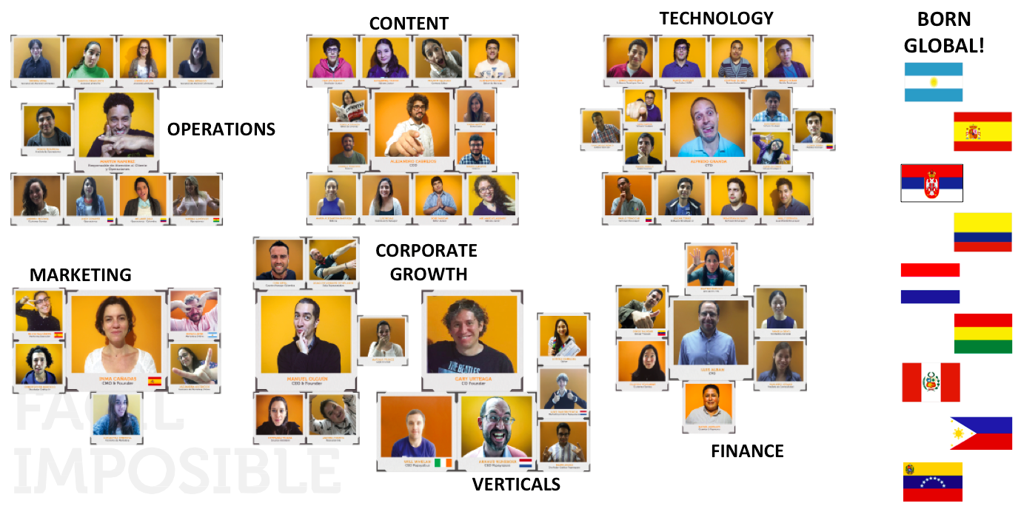
EQUIPO

Slide 46






Slide 47









Colaboración Academica con Startups

Slide 48









Aceleración de Startups

Slide 49













Portafolio
Seleccionados por Startup Chile
Museos 3D
Ganador de FIDECOM
Ganador de FIDECOM
Finalista- PERU
Ganador Perú

Slide 50







www.KaraokeSmart.co
KaraokeSmart es un repositorio y streaming de canciones. KaraokeSmart tiene Apps para dispositivos móviles y SmartTVs, con características como SmartSearch (por nombre de artista, título de la canción, parte de la letra, o tarareao), SmartMicrophone (convierte el smartphone en un micrófono inalámbrico). KaraokeSmart permite conectar y compartir experiencias, canciones y talento con en las redes sociales.
Carlos Mentesinos (Co-Fundador y CEO): Ingeniero de Sistemas de la Universidad Católica. Varios años de experiencia de desarrollo de ERP para empresas internacionales.
@KaraokeSmart
Kevin Zúñiga (Co-Fundador y CTO): Ingeniero de Sistemas de la Universidad Católica. Varios años de experiencia en investigación y desarrollo de nuevos productos para Microsoft y otras empresas.

Slide 51

www.KaraokeSmart.co

Slide 52







@NutrishakePeru

Slide 53



www.easymarketapp.com
@ezmarketapp
EasyMarket es una tecnología que permite a usuarios hacer pedidos de bodegas cercanas y pagar a través del Smartphone o en efectivo en el momento del delivery. EasyMarket conecta las bodegas con sus vecinos.
Beatrice Dellepiane (Co-Fundadora y CEO):
Executiva con mas de 20 años de experiencia comercial en empresas comercializadoras. Diploma en Administración de Empresas de en la Universidad ESAN,
Emilio Navarro (Co-Fundador y CTO): Ingeniero de Sistemas de la Universidad Católica. Varios años de experiencia en investigación y desarrollo de nuevos productos para Microsoft y otras empresas.

Slide 54






Irina Rymshina – GSP 14

Slide 55
Competencia de Impacto Global
GIC PERU
GIC PERU es una competencia para identificar innovadores(as) emprendedores(as) peruano(as) con una idea o proyecto que impacte positivamente la vida de por lo menos un millón de peruanos a través del uso de tecnologías exponenciales. El ganador participará en el Programa de Capacitación de 10 semanas de Singularity University en el NASA Research Park en Silicon Valley con la posibilidad de recibir inversión e incubar su proyecto en SU LABS

Slide 56



Singularity University
NASA Research Park
Silicon Valley

Slide 57








Sponsors of Singularity University

Slide 58

¿Como impactar positivamente la vida de mil millones de personas?

Slide 59


Fundadores de Singularity University
Prof. Ray Kurzweil
Massachusetts Institute of Technology (MIT)
Director of Engineering at Google
Dr. Peter Diamandis
Harvard / MIT
Founder XPrize

Slide 60
Singularity University seleciona 80 innovadores de todo el mundo para trabajar con tecnologias exponenciales por 10 semanas en Silicon Valley

Slide 61


Inteligencia Artificial y Robótica

Slide 62





Biotecnología e Informática

Slide 63


Medicina y Neurociencias

Slide 64


Nanotecnología y Fabricación Digital

Slide 65


Redes y Sistemas de Cómputo

Slide 66







Ciencias Básicas y El Espacio

Slide 67
Entrenamiento y Herramientas

Slide 68




Diseño

Slide 69


Emprendimiento

Slide 70


Economía y Finanzas

Slide 71




Prospectiva

Slide 72



Políticas, Leyes y Ética

Slide 73
Solucionar los
Grandes Problemas de Mundo

Slide 74


Alimentación

Slide 75


Pobreza

Slide 76


Medio Ambiente

Slide 77


Energía

Slide 78


Educación

Slide 79


Salud

Slide 80


Seguridad

Slide 81


Agua

Slide 82

Aceleradora de Startups

Slide 83









Programa de Soluciones Globales
10 semanas en Silicon Valley
Alimentación
Pobreza
Medio Ambiente
Energía
Educación
Salud
Seguridad
Agua

Slide 84

Competencias de Impacto Global

Slide 85


GLOBAL IMPACT COMPETITION
PERU 2015

Slide 86
GLOBAL IMPACT COMPETITION PERU
#GICPERU 2015
Un articulo / blog post por semana.
Ponencias en no menos de 10 colegios y universidades en Perú.

Slide 87

GANDORES GIC PERU 2015

Slide 88




MONICA ABARCA
Startup “qAIRa”

Slide 89


ADOLFO VALDIVIESO
Startup “Tullpi”

Slide 90

GANDORES GIC PERU 2016

Slide 91

BENITO JUAREZ
Startup “Nutrigene”

Slide 92

NOHELIA MERINO
Proyecto“CanSat”

Slide 93
#GICPERU 2017
Agenda Tentativa
Anuncio de Competencia: Noviembre 2016
Apertura de Postulaciones: Diciembre 2016
Cierre de Postulaciones: Enero 2017
Anuncio de Finalistas: Febrero 2017
Selección de Ganadores: Marzo 2017
GSP 2017 - Junio a Agosto del 2017

Slide 94

La riqueza del Perú no está en las minas de oro, sino en las mentes de oro de sus emprendedores - @urteaga

Slide 95
Gary Urteaga
Twitter: @urteaga

